Slide 1
Независимое агентство аккредитациии рейтинга (НААР) Республика Казахстан, г. Астана, пр. Кабанай батыра, 42; Телефон: +7(7172) 76-85-63 эл. почта: iaar@inbox.ru http://iaar.kz/ru/ (апрель 2017 - апрель 2022)
1

Slide 2
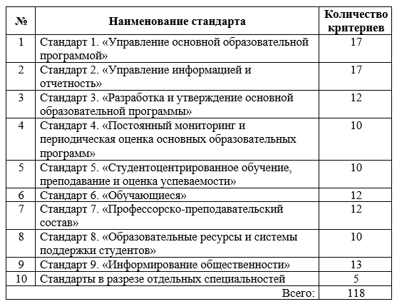
Таблица стандартов и критериев НААР
2

Slide 3
Структура и формат отчёта по самооценке
3
Структура отчёта по самооценке должна в общем виде соответствовать структуре стандартов Агентства программы.
Основная часть отчета должна состоять как минимум из 10 глав, в которых будет отражена качественная и количественная оценка деятельности основной образовательной программы в разрезе отдельных стандартов.
Последний раздел отчета по самооценке должен включать заполненную таблицу «Заключение комиссии по самооценке».

Slide 4
4
Структура и формат отчёта по самооценке
Количественные показатели оценки каждого стандарта, отмеченные в таблице, должны приводиться в конце каждого раздела текста отчета по самооценке.
Образец: «По стандарту «Управление основной образовательной программой» раскрыты 17 критерий, из которых 7 имеют сильную позицию, 7 - удовлетворительную и 3 - предполагают улучшения».

Slide 5
Общие положения
5
При оценке Стандарта в разрезе отдельных специальностей рабочая группа оценивает раздел согласно направлению аккредитуемых программ.
В первой части каждого раздела - «Общие положения» - приводятся общая логика и принципы представленных в разделе стандартов, чтобы у организаций образования было более глубокое представление о содержании и контексте тех или иных стандартов, что, в свою очередь, ведёт к более эффективному исполнению требований стандарта. .

Slide 6
6
Критерии оценки
Во второй части - «Критерии оценки» - приводятся конкретные критерии, на основе которых будет проводиться экспертная оценка и, соответственно, которые найдут отражение в отчете по самооценке.
Эти критерии дополняются вопросами, ответы на которые смогут сориентировать авторов отчёта и позволят более исчерпывающе оценить состояние аккредитуемой основной образовательной программы.

Slide 7
Различные уровни требований
7
Основная образовательная программа может быть аккредитована при условии соответствия всем перечисленным в стандартах обязательным критериям.
Критерии устанавливают различные уровни требований:
«должен», «необходимо» означают требование, выполнение которого обязательно для аккредитации программы;
«важный фактор» означает желательное требование, выполнение которого является преимуществом при принятии аккредитационного решения;
«может» применяется там, где приводятся примеры возможных вариантов выполнения критерия.

Slide 8
Формат отчета
8
Отчет должен начинаться с общей информации (про файла), включающего следующие пункты:
Название организации образования,
Юридические реквизиты,
ФИО руководителя,
Сведения об учредителе,
Контактная информация,
Дата предоставления отчета о самооценке,
ФИО контактного лица по подготовке отчета,
Перечень основных образовательных программ,
Информация о группе проводившей самооценку.
Все заявления, суждения, предположения отчета должны быть подкреплены необходимыми документами в основной части текста и приложениях.

Slide 9
9
Формат отчета. Продолжение
Отчёт должен быть составлен в форме связанного, логичного и имеющего единое форматирование и структуру текста с таблицами, графиками, рисунками, где уместно и приложениями, в которые выносятся большие по объёму таблицы (занимающие более половины листа форматом А4) и другие цельные и масштабные источники информации.
В связи с большим объемом файлов, графические изображения перед экспортом в текст приложения необходимо предварительно сжимать до разрешения 96 точек на дюйм (1 дюйм = 2,54 см).

Slide 10
10
Формат отчета. Продолжение
Отчёт должен быть написан в следующем формате:
Тип шрифта – Times New Roman,
Размер шрифта - 12 пт (1 пункт (пт)=0,376 мм.),
Интервал между строчками - 1.5 пт,
Интервал абзаца до и после заглавий - не более 6 пт,
В начале отчёта должно быть приведено автоматически редактируемое встроенное оглавление, номера страниц.
Печать отчёта осуществляется в формате А4 с книжной ориентацией,
В приложениях возможно также применение альбомной ориентации.

Slide 11
11
Приложение к отчёту
Первое приложение к отчёту должно содержать текст, подтверждающий достоверность, исчерпывающий характер и точность всех представленных данных, подписанный руководителем ОО и исполнителями, составлявшими отчёт с приведением контактных данных составителей отчёта для дальнейших консультаций при необходимости:

Slide 12
12
Приложение к отчёту
«Я, [ФИО руководителя организации], подтверждаю, что в данном отчёте по самооценке [аккредитуемых основных образовательных программ, название организации образования], содержащем [количество страниц основной части отчёта, т.е. без приложений] страниц, предоставлены абсолютно достоверные, точные и исчерпывающие данные, которые адекватно и в полной мере характеризуют деятельность организации образования по реализации основной образовательной программы в вузе»

Slide 13
13
Объем отчёта
Объем отчета составляет не более 150 страниц основного текста. Также предоставляется дополнительный пакет документов в виде приложений.
Отчёт должен быть предоставлен со всеми приложениями в Агентство на русском и английском языках в электронной форме по адресу электронной почты iaar@inbox.ru, а также на бумажных носителях с подписью руководителя организации и составителей отчёта в 1 (одном) экземпляре для каждого из языков.

